Slide 1
卫星图像船舶检测总结汇报
2019/09/06

Slide 2
目录
一些工作
一些尝试
一些成果
一些总结

Slide 3
一些工作

Slide 4

流程概览
08
问题分析
01
参数调优
探索性数据分析（EDA）
02
模型选择
03
07
06
模型评估
样本训练
筛选
数据处理
04
满足
需求
fin.
模型搭建
05
成熟模型

Slide 5
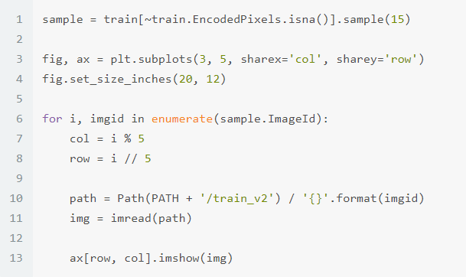
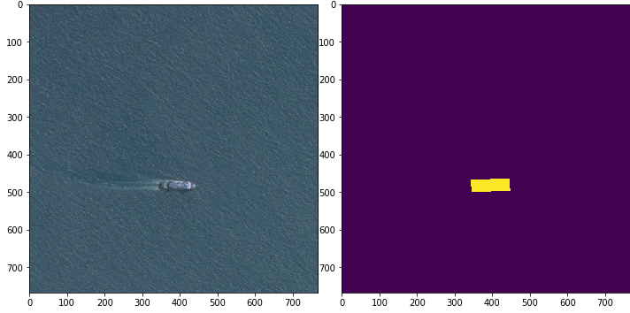
探索性数据分析(EDA)
图片预读的优化

Slide 6
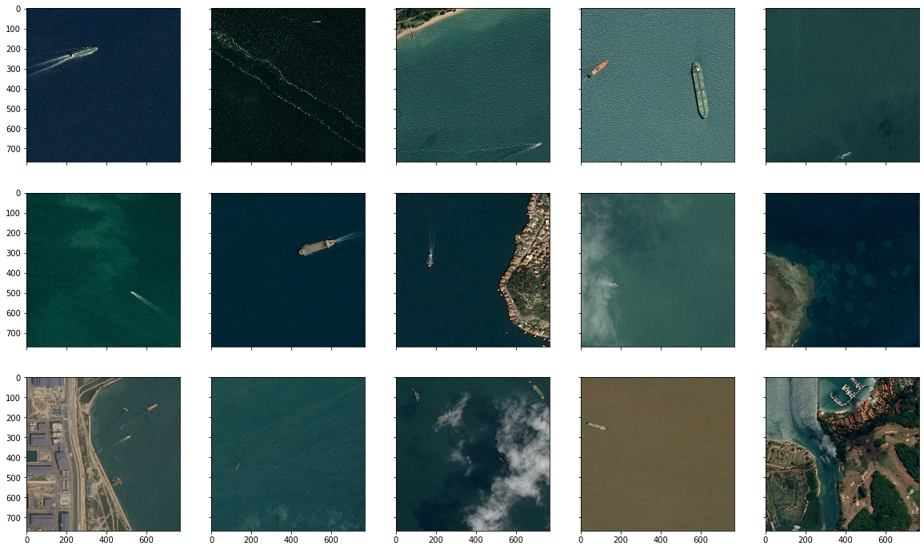
有船样本

Slide 7
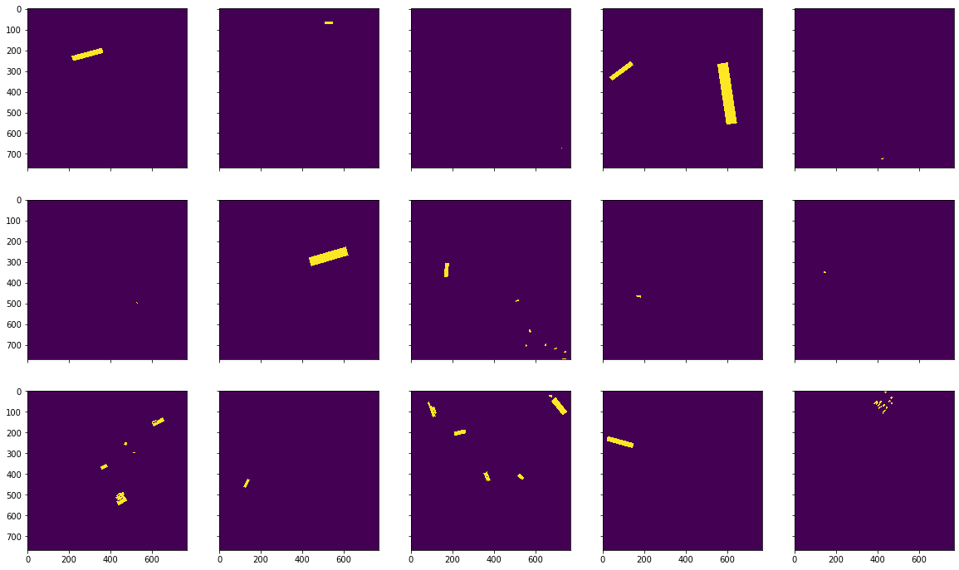
掩码分析

Slide 8
对比

Slide 9
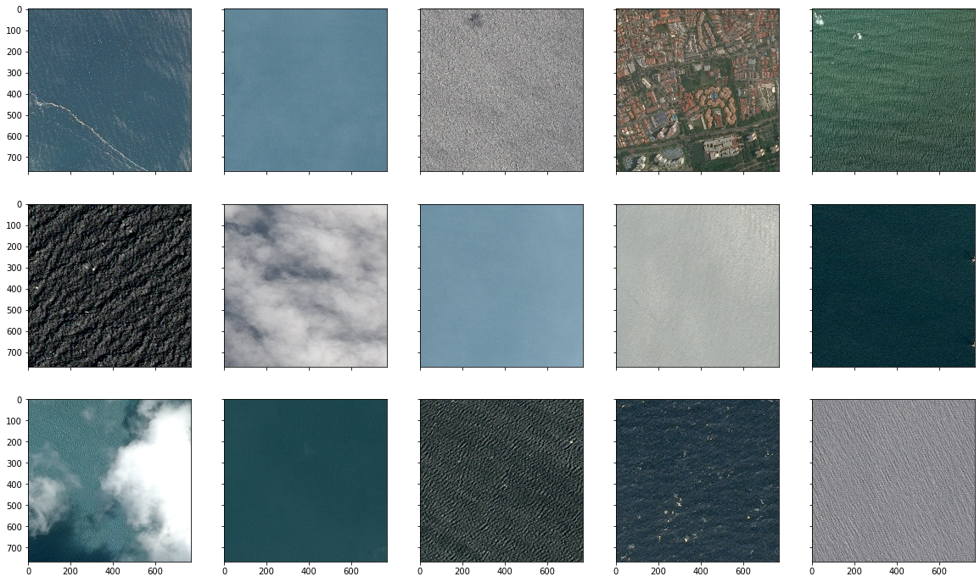
无船样本

Slide 10
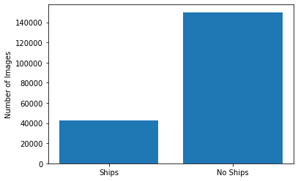
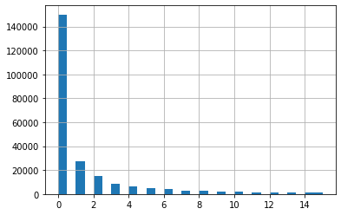
探索性数据分析(EDA)
负样本数目远大于正样本数目（42556 vs 150000）
单船和双船模型占据了大部分的样本空间（51.94%）

Slide 11
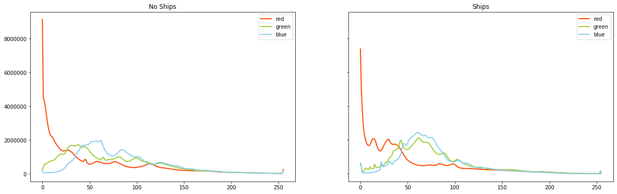
探索性数据分析(EDA)
图片颜色特征分布

Slide 12
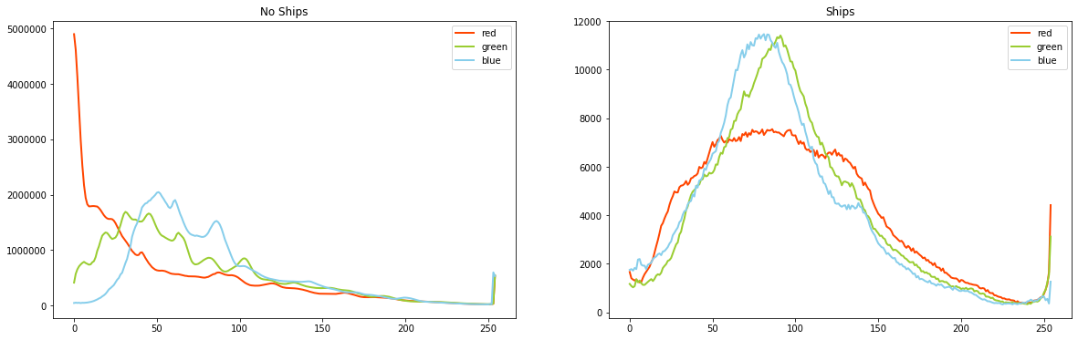
探索性数据分析(EDA)
标签区域颜色特征分布

Slide 13
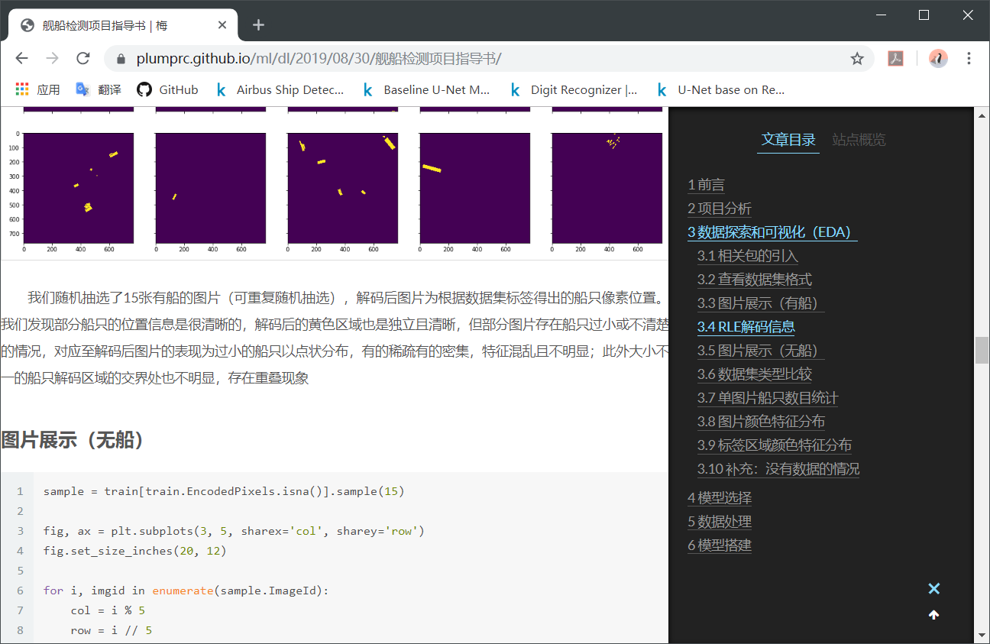
探索性数据分析(EDA)
指导书准备中
与最终报告并行完成

Slide 14
一些尝试

Slide 15
数据处理

Slide 16
模型选择

Slide 17
一些成果

Slide 18
算法优化
最初的rle解码部分是遍历修改每一个掩码像素，改进后方法为遍历修改每一行掩码部分。
//to-do

Slide 19
参数调优
1). 选择轮数
2). 选择次数
3). 选择个数

Slide 20
假阳性问题

Slide 21
一些总结

Slide 22
成果展示

Slide 23
模型的应用

Slide 24
github

